Slide 1
CTF逆向常见算法
时钟
Notes:
大家好，我是深信服XXX，
今天要给大家分享的内容是如何采用创新的人机共智架构，帮助用户构建持续有效的安全运营体系。一起思考一下网络安全的目标是什么？怎样才能实现这个目标？

Slide 2
Base64算法
TEA算法
RC4算法
MD5算法
目录
Notes:
整体内容主要分为四个部分，第一部分，先换个视角从安全效果的角度来看网络安全现状。第二部分，结合需求和网络安全发展趋势，该如何破局。第三部分，一起看下落地方案和效果情况。第四部分，是分享用户案例。

Slide 3
Base64算法

Slide 4
Base64算法
Base64算法的由来：
Base64算法最开始是被用于解决电子邮件数据传输问题。
在早期，由于历史原因问题，电子邮件只允许使用ASCII字符，如果
在邮件中出现了非ASCII字符，在通过某些网关进行数据转发的时候，
网关会对这些非ASCII字符做出调整，例如，把ASCII码8位二进制码
的最高位置为0。此时接收方在收到邮件时就会出现乱码。
基于这个原因，产生了Base64算法。
Notes:
这几年，随着比特币和勒索病毒等新型技术的出现，整个黑产发生了很大的变化
勒索病毒，改变了获利模式
比特币，改变了交易模式
两者结合让安全事件变得高频，让攻防对抗变得更加不对等
勒索和比特币结合之前，黑客的变现手段以变卖数据为主，数据没价值一般不会被攻击
勒索和比特币结合之后，黑客可以直接勒索管理员了，变现手段直接而且隐蔽。导致黑产快速升级，我们可以看下几组数据
勒索软件 GandCrab 18年出现了约 19 个版本，甚至超过了很多网络安全软硬件的迭代速度，攻击工具的快速迭代和产业化，导致用户网络安全的有效性面临极大的挑战。
威瑞森 2018年发布的数据调查报告中显示，攻击的启动时间和成功时间，越来越短，数分钟甚至几十秒就可以发起或者完成一次成功的攻击；防守方的发现入侵和处置事件的难度缺越来越高，几周、几月甚至几年。攻击方和防守方严重不对等。

Slide 5
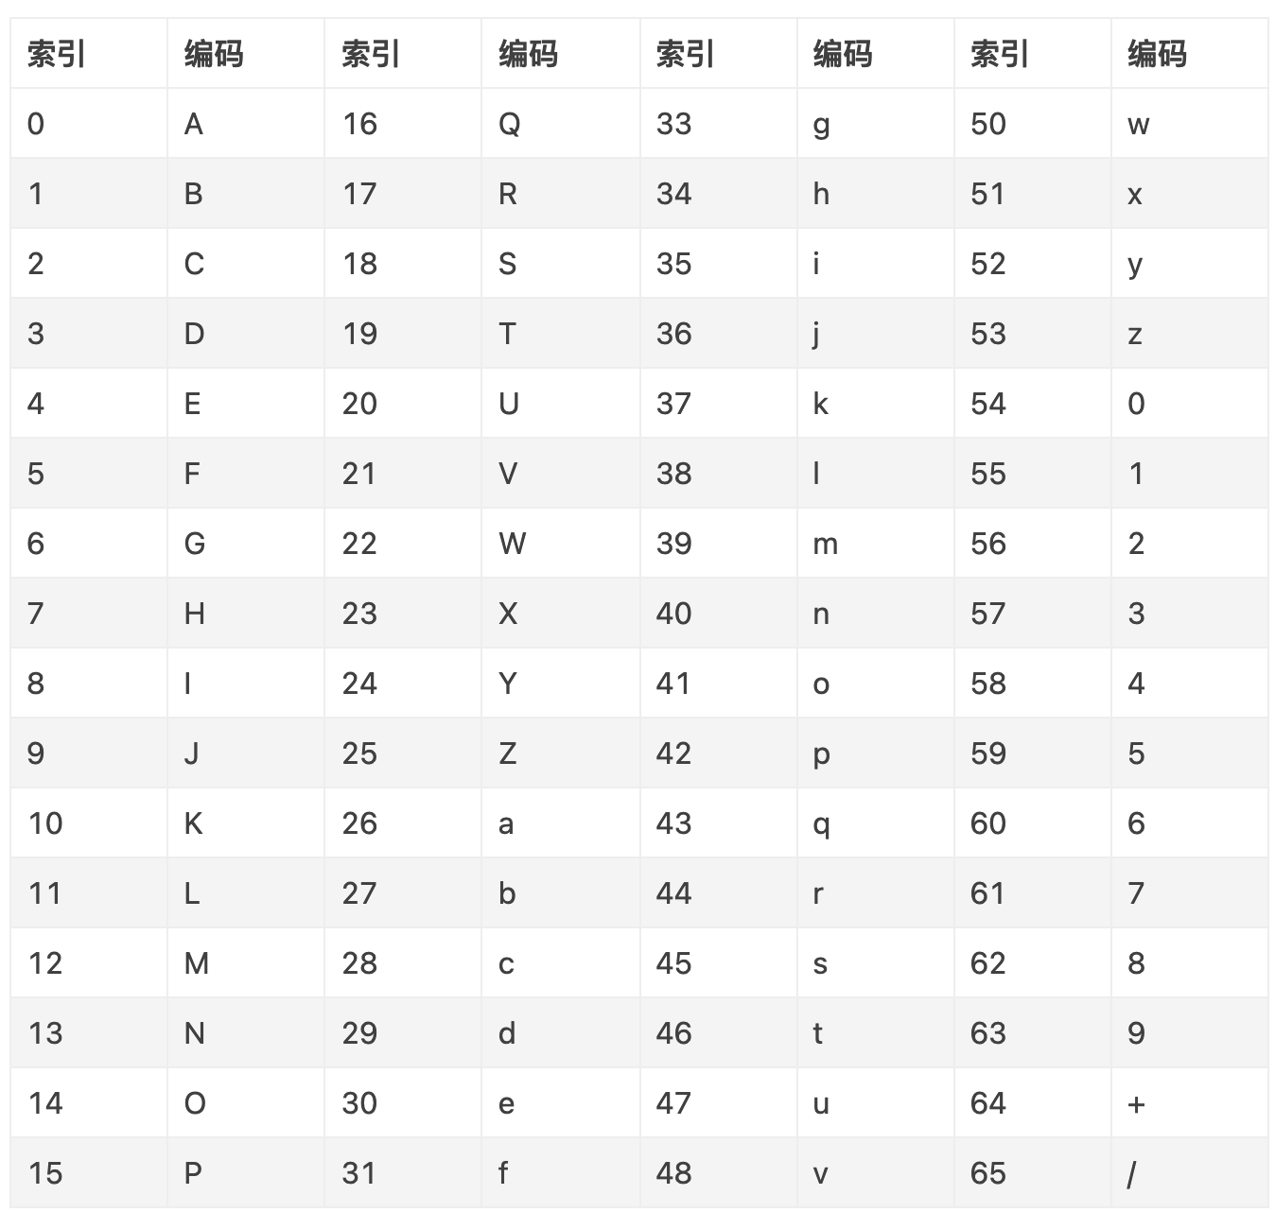
Base64算法
Base64算法的意义在于把传输数据
的每个字节都映射成为ASCII码表中
的某些字符
Base64编码的基本思想：将原数据
每3个字节（24bit）分为一组，然
后将这24bit数据按照每6bit一组，
重新划分为4组，分组完成之后，再
将每每6bit数据为单元进行映射。
Notes:
这几年，随着比特币和勒索病毒等新型技术的出现，整个黑产发生了很大的变化
勒索病毒，改变了获利模式
比特币，改变了交易模式
两者结合让安全事件变得高频，让攻防对抗变得更加不对等
勒索和比特币结合之前，黑客的变现手段以变卖数据为主，数据没价值一般不会被攻击
勒索和比特币结合之后，黑客可以直接勒索管理员了，变现手段直接而且隐蔽。导致黑产快速升级，我们可以看下几组数据
勒索软件 GandCrab 18年出现了约 19 个版本，甚至超过了很多网络安全软硬件的迭代速度，攻击工具的快速迭代和产业化，导致用户网络安全的有效性面临极大的挑战。
威瑞森 2018年发布的数据调查报告中显示，攻击的启动时间和成功时间，越来越短，数分钟甚至几十秒就可以发起或者完成一次成功的攻击；防守方的发现入侵和处置事件的难度缺越来越高，几周、几月甚至几年。攻击方和防守方严重不对等。

Slide 6
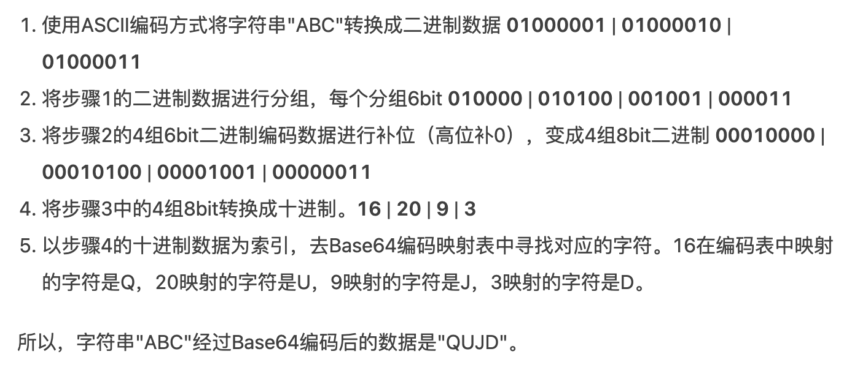
Base64算法
Base64编码基本流程：
此时原文字节长度是3的整数倍
Notes:
这几年，随着比特币和勒索病毒等新型技术的出现，整个黑产发生了很大的变化
勒索病毒，改变了获利模式
比特币，改变了交易模式
两者结合让安全事件变得高频，让攻防对抗变得更加不对等
勒索和比特币结合之前，黑客的变现手段以变卖数据为主，数据没价值一般不会被攻击
勒索和比特币结合之后，黑客可以直接勒索管理员了，变现手段直接而且隐蔽。导致黑产快速升级，我们可以看下几组数据
勒索软件 GandCrab 18年出现了约 19 个版本，甚至超过了很多网络安全软硬件的迭代速度，攻击工具的快速迭代和产业化，导致用户网络安全的有效性面临极大的挑战。
威瑞森 2018年发布的数据调查报告中显示，攻击的启动时间和成功时间，越来越短，数分钟甚至几十秒就可以发起或者完成一次成功的攻击；防守方的发现入侵和处置事件的难度缺越来越高，几周、几月甚至几年。攻击方和防守方严重不对等。

Slide 7
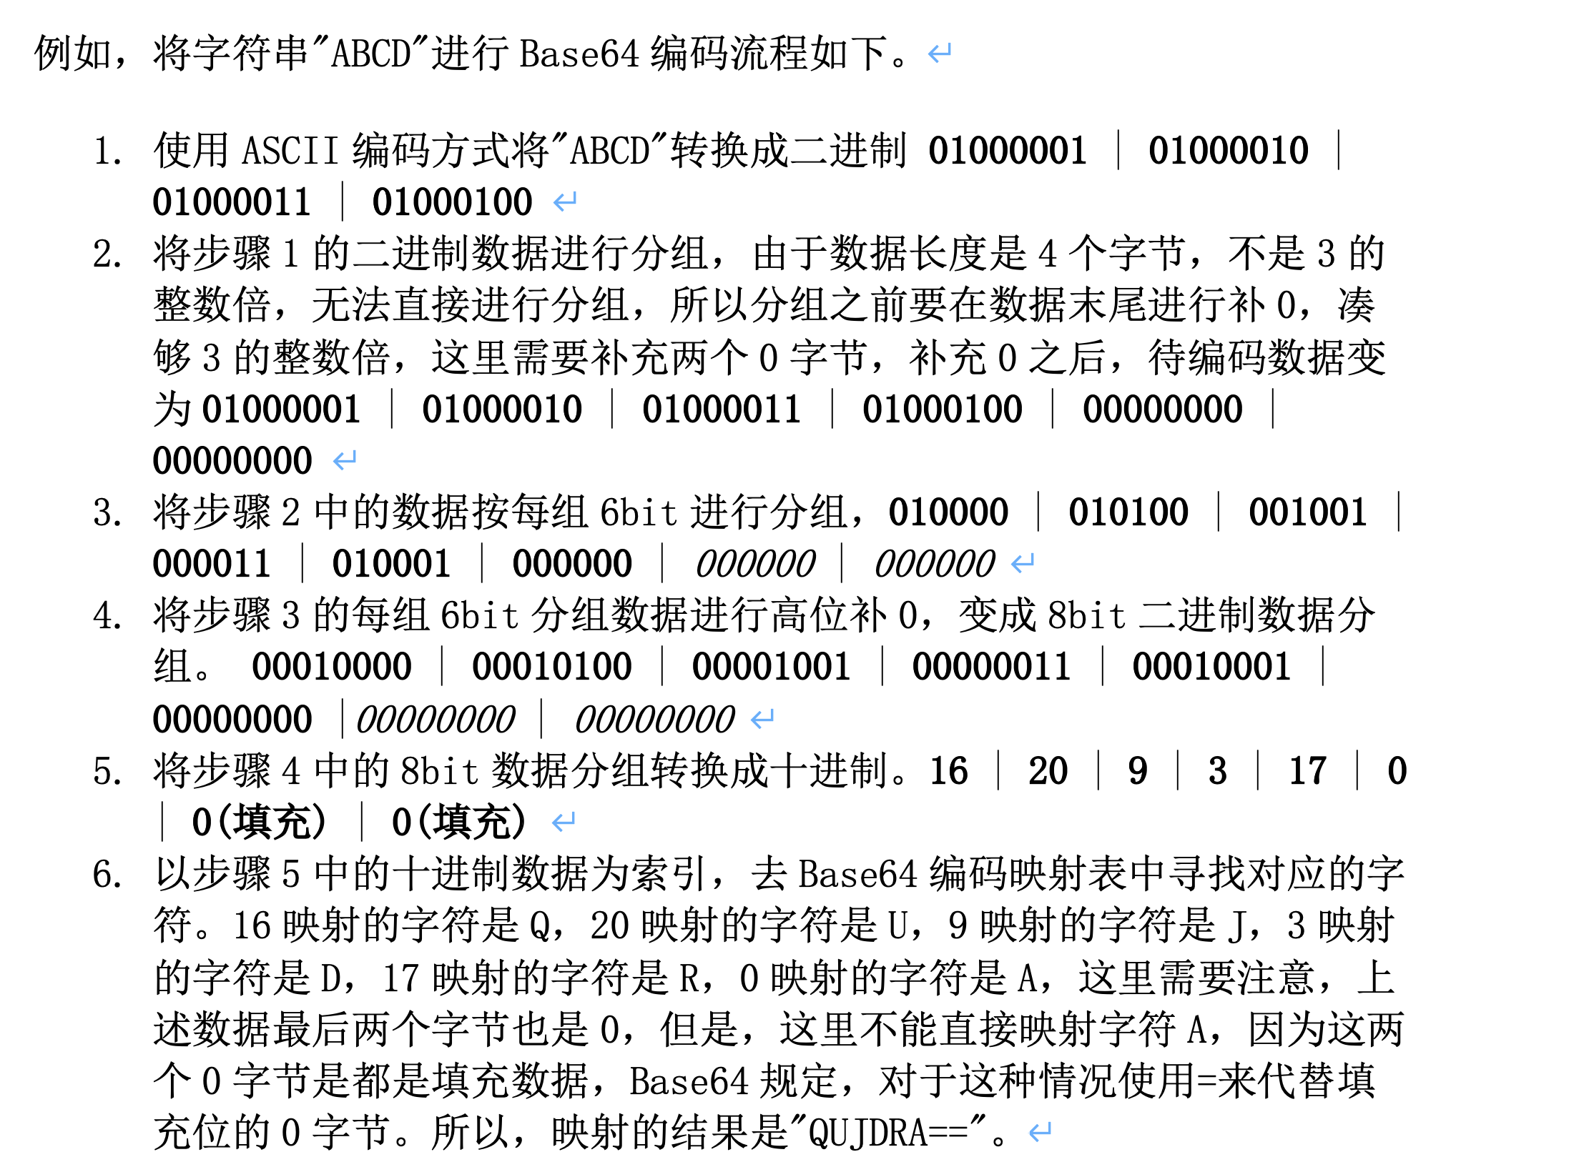
Base64算法
Base64编码基本流程：
此时原文字节长度不是3的整数倍，
Base64算法规定，如果待加密数据
不是3的整数倍，就在原文数据后
面补0，直到长度凑够3的整数倍为
止，然后再进行Base64编码转换。
待编码转换完成之后，在结果末尾
补充相同个数的"="。
Notes:
这几年，随着比特币和勒索病毒等新型技术的出现，整个黑产发生了很大的变化
勒索病毒，改变了获利模式
比特币，改变了交易模式
两者结合让安全事件变得高频，让攻防对抗变得更加不对等
勒索和比特币结合之前，黑客的变现手段以变卖数据为主，数据没价值一般不会被攻击
勒索和比特币结合之后，黑客可以直接勒索管理员了，变现手段直接而且隐蔽。导致黑产快速升级，我们可以看下几组数据
勒索软件 GandCrab 18年出现了约 19 个版本，甚至超过了很多网络安全软硬件的迭代速度，攻击工具的快速迭代和产业化，导致用户网络安全的有效性面临极大的挑战。
威瑞森 2018年发布的数据调查报告中显示，攻击的启动时间和成功时间，越来越短，数分钟甚至几十秒就可以发起或者完成一次成功的攻击；防守方的发现入侵和处置事件的难度缺越来越高，几周、几月甚至几年。攻击方和防守方严重不对等。

Slide 8
Base64算法
Base64编码小Tips：
当原文的数据长度除以3余数为0时，编码之后后
面没有"="；当余数为1时，后面有两个"="，当余
数是2时，后面有一个"="，"="的个数也就是补充
的字节数。

Slide 9
Base64算法
算法实现

Slide 10
TEA算法

Slide 11
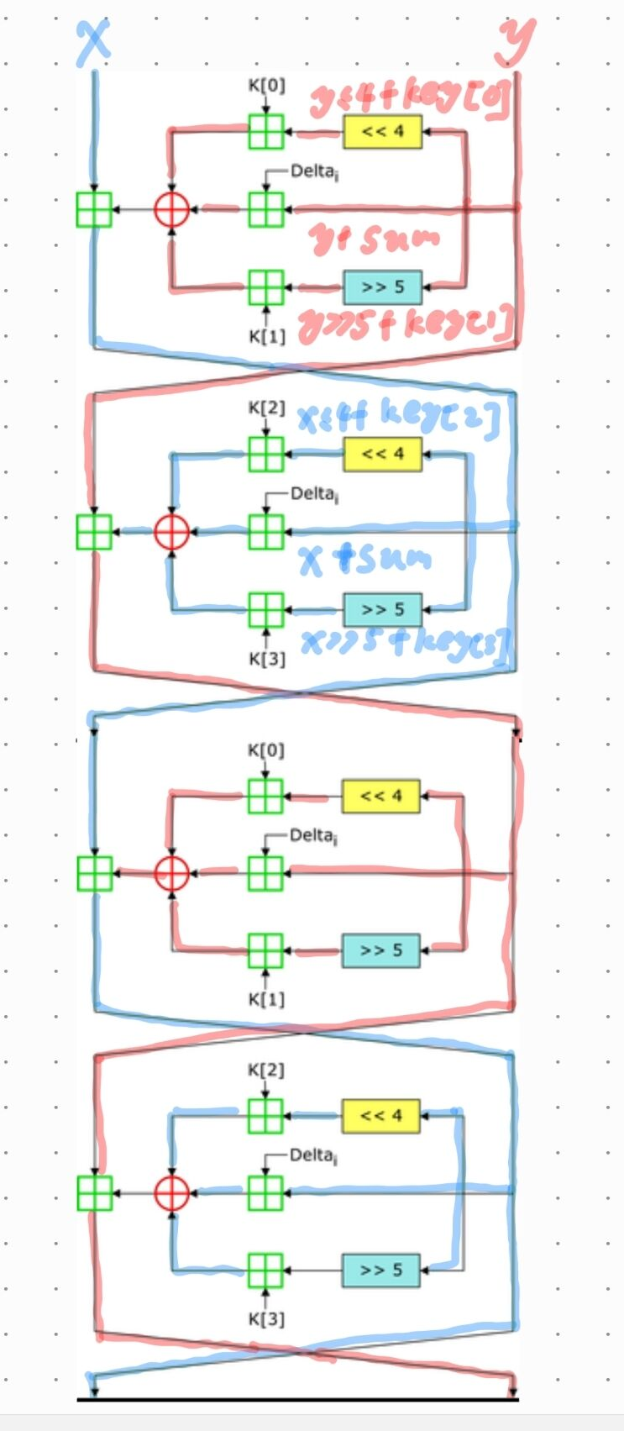
TEA算法
在安全学领域，TEA（Tiny Encryption Algorithm）是一种分组加密算法，它的实现非常简单，通常只需要很精短的几行代码。TEA 算法最初是由剑桥计算机实验室的 David Wheeler 和 Roger Needham 在 1994 年设计的。
TEA算法也算是微型加密算法

Slide 12
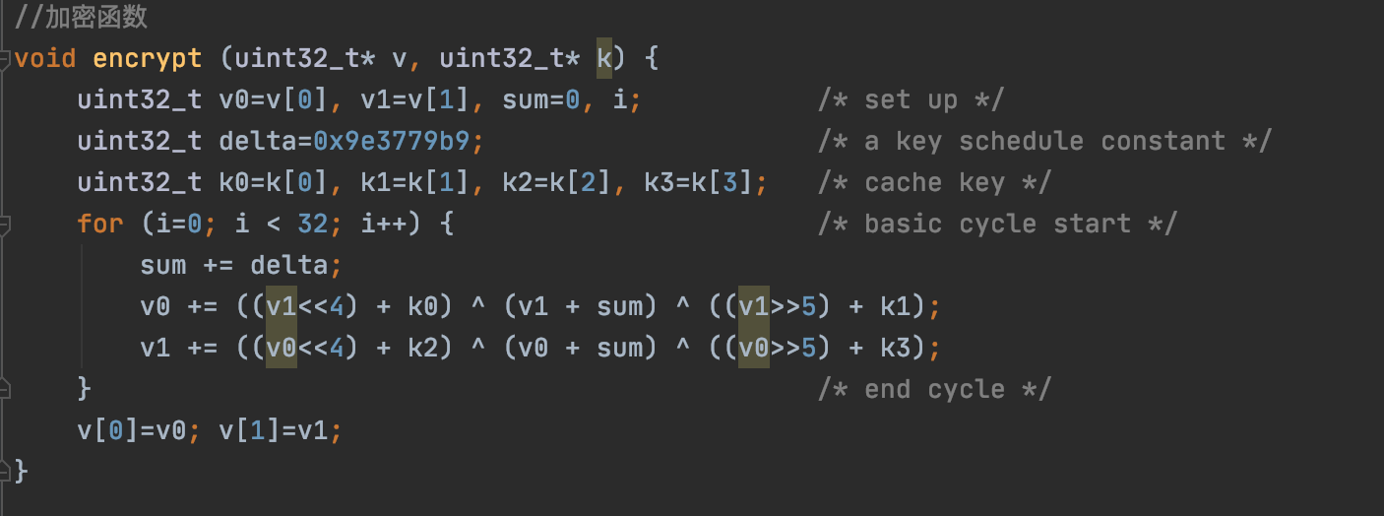
TEA算法
TEA算法使用64位的
明文分组和128位的密钥 该算法使用了一个神秘常数δ作为倍数，它来源于黄金比率，以保证每一轮加密都不相同。但δ的精确值似乎并不重要，这里 TEA 把它定义为 δ=「(√5 - 1)231」（也就是程序中的 0×9E3779B9）。

Slide 13
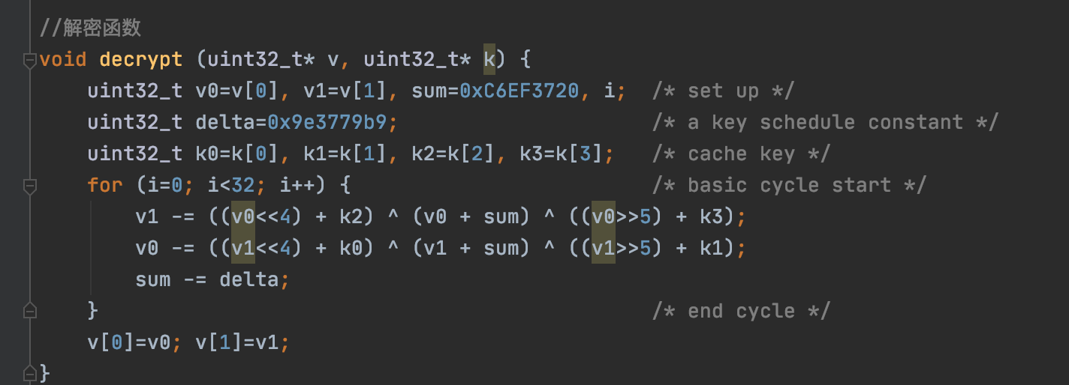
TEA算法
解密思路：
v0 +=xxx v1+=xxx 这两个公式总共是执行了32轮,可以记做为 (v0+=xxx)32 (v1+=xxx)32 那么解密的时候肯定也是执行32轮,每次递减,且顺序变换过来 (v1-=xxx) (v0-=xxx) 其中这里的xxx就是异或的公式,根据其特性我们不需要改公式中的内容.我们可以看做是 a ^ b ^ c 反过来 c ^ b ^ a 是一样的. 既然倒过来了.我们的变量(黄金分割)32轮的和也要依次递减来进行解密

Slide 14
TEA算法
算法实现

Slide 15
RC4算法

Slide 16
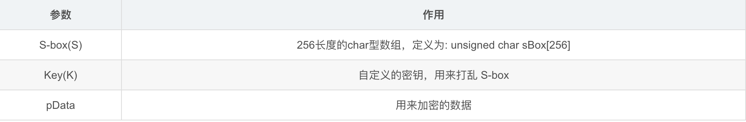
RC4算法
在密码学中，RC4（来自Rivest Cipher 4的缩写）是一种流加密算法，密钥长度可变。它加解密使用相同的密钥，因此也属于对称加密算法。RC4是有线等效加密（WEP）中采用的加密算法，也曾经是TLS可采用的算法之一。
加密过程

Slide 17
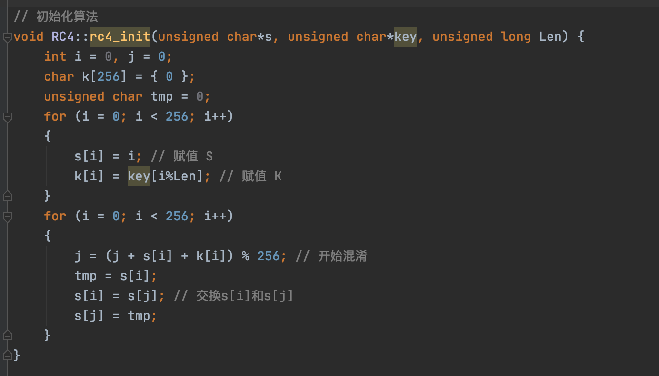
RC4算法
1.初始化 S (256字节的char型数组)，
key 是我们自定义的密钥，用来打
乱 S ，i 确保 S-box 的每个元素都
得到处理， j 保证 S-box 的搅乱是
随机的

Slide 18
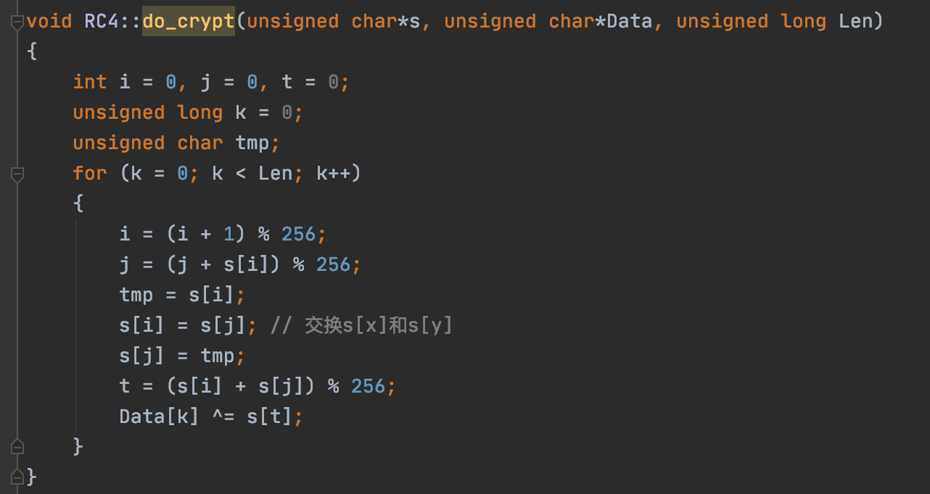
RC4算法
加密过程将 S-box 和明文进行 xor 运算，得到密文，解密过程也完全相同

Slide 19
RC4算法
算法实现

Slide 20
MD5算法

Slide 21
MD5算法
什么是MD5算法：
MD5讯息摘要演算法（英语：MD5 Message-Digest Algorithm），一种被广泛使用的密码杂凑函数，可以产生出一个128位元（16位元组）的散列值（hash value），用于确保信息传输完整一致。

Slide 22
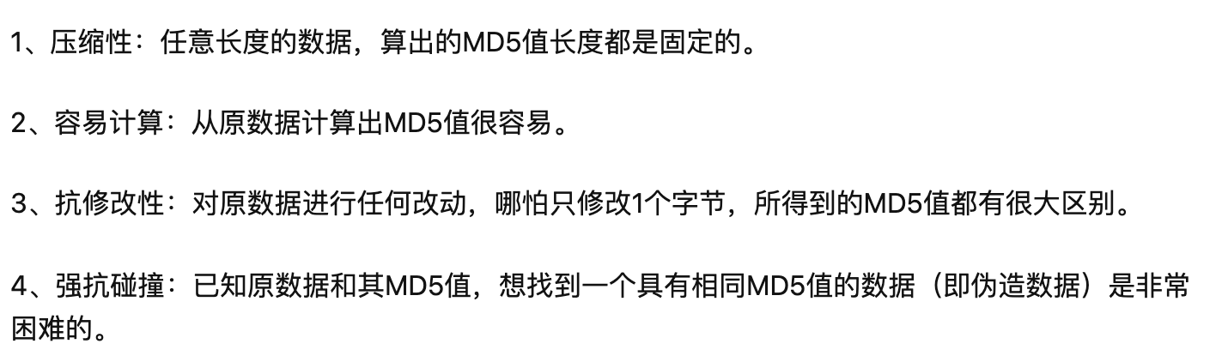
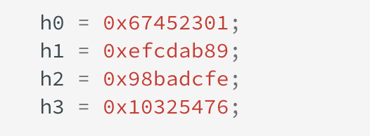
MD5算法
MD5算法的特点：
MD算法典型特征：

Slide 23
THANK YOU
深信服 智安全

